Slide 1


Slide 2
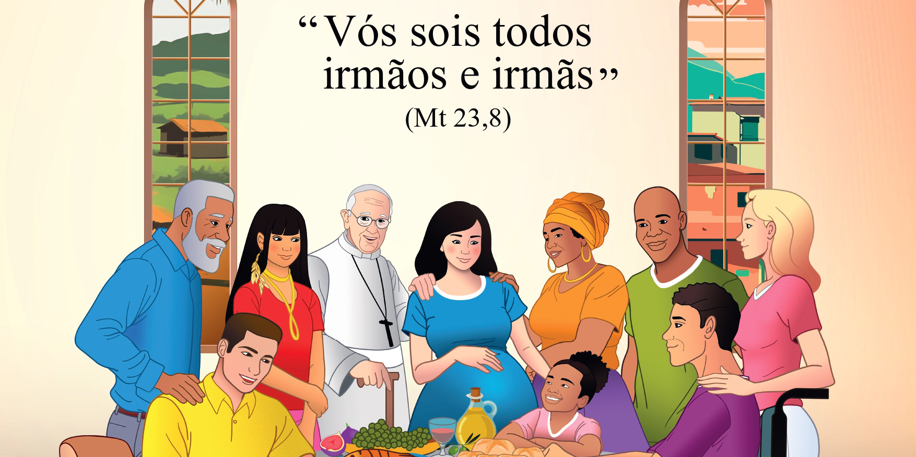

Slide 3

Introdução
- Livre oferta de si mesmo

Slide 4
Ver
- Indiferença: Síndrome de Caim

Slide 5
Ver
- Cultura do Cancelamento

Slide 6
Ver
- Crise: Identidade e Pertencimento

Slide 7
Ver
- Alterofobia

Slide 8
Ver
- Compaixão

Slide 9
Ver
+ Diálogo e Conexão

Slide 10
Ver
+ Solidariedade

Slide 11
Ver
Covid -19
Doação da Vida

Slide 12
ILUMINAR
Único Pai do Céu

Slide 13
ILUMINAR
Reconciliação: Filho Pródigo

Slide 14
ILUMINAR
Laços de Sangue e fé

Slide 15
ILUMINAR
Quem odeia seus irmãos: trevas

Slide 16
ILUMINAR
Amar o irmão, a quem vemos…

Slide 17
ILUMINAR
Não há santidade no ódio

Slide 18
ILUMINAR
Sede misericordiosos como vosso Pai

Slide 19
AGIR
"ALARGA O ESPAÇO DA TUA TENDA"
(Is 54,2)

Slide 20
AGIR
As lonas: estender,acolher

Slide 21
AGIR
As cordas: estar firmes

Slide 22
AGIR
As estacas: fundamentados na fé

Slide 23
CONCLUSÃO
Que Nossa Senhora Aparecida, em cujo ventre o Salvador foi gerado, possa nos acompanhar com sua presença materna, unindo os filhos dispersos e fortalecendo os vínculos de fraternidade e amizade social em toda a humanidade.

